Slide 1
การพัฒนาข้อมูลโรงพยาบาล
เริ่มจากเดือนมิถุนายนปี 2552 ทางโรงพยาบาล มีความสงสัยในข้อมูลการบริการ จึงมีการตรวจสอบข้อมูลส่งออก 12 แฟ้ม ในเดือนกรกฎาคม 2552
ปรากฏว่าพบข้อมูลที่ไม่ตรงกับความเป็นจริง
ซึ่งหมายความว่าที่ผ่านมาเราได้ส่งข้อมูลที่ไม่สมบูรณ์
สู่ สปสช. ตลอดมา จึงเร่งประชุมทุกหน่วยงาน

Slide 2
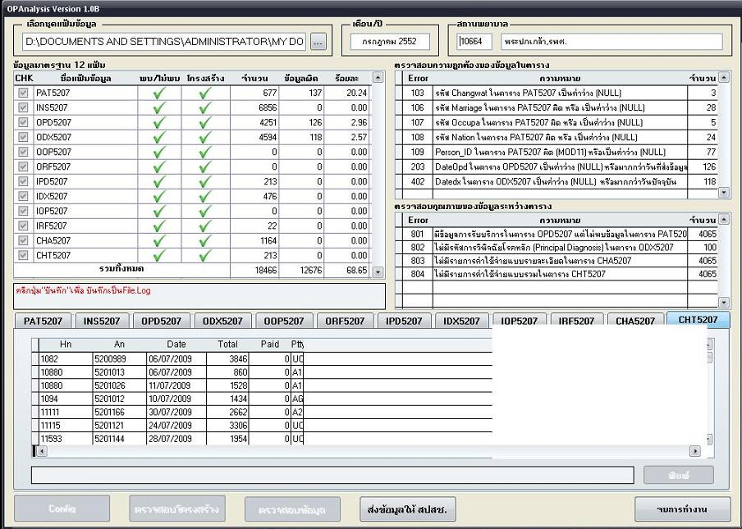
รหัสโรงพยาบาลส่งออกมาผิด
แฟ้ม PAT มีผู้รับบริการ 677 คนในเดือน !!!!
แฟ้ม OPD คนมาน้อยกว่าสิทธิ์ของ INS มาก
แฟ้ม CHA รายละเอียดการเงินมี 1164 รายการ
แฟ้ม CHT มียอดชำระเงิน 213 ราย !!!!
ข้อมูลรวมทั้งหมด 18,466 เท่านั้น
จึงเร่งประชุมหาทางแก้ไขเป็นการด่วน

Slide 3
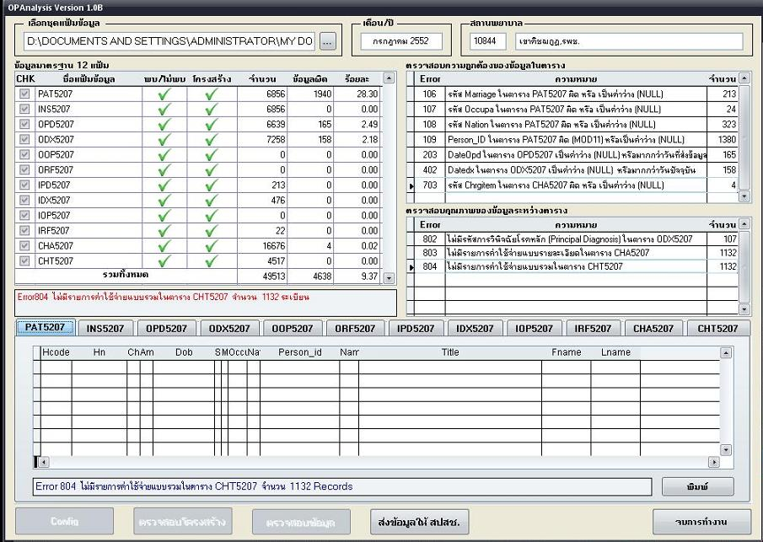
เนื่องจากตัวส่งออกข้อมูลของโปรแกรมได้ถูกพัฒนาใหม่นานแล้ว แต่ทางเจ้าหน้าที่ทั้งสองโรงพยาบาลไม่ทราบ จึงขอตัวดึงข้อมูลตัวใหม่แล้วทำการส่งออกดังนี้
รหัสโรงพยาบาลส่งออกมาถูกแล้ว
แฟ้ม PAT มีผู้รับบริการค่อนข้างตรงความเป็นจริง
แฟ้ม OPD กับสิทธิ์ของ INS ใกล้เคียงกัน
แฟ้ม CHA รายละเอียดการเงินเพิ่มขึ้นมาก
แฟ้ม CHT ชำระเงินค่อนข้างตรงความเป็นจริง
ข้อมูลรวมทั้งหมดเพิ่มขึ้นเป็น 49,513

Slide 4
จากตัวส่งออกที่ได้ ทำให้ข้อมูลมีปริมาณมากขึ้น แต่…คุณภาพนั้นยังไม่สมบูรณ์ ดังนี้
1.แฟ้ม PAT ผิด 1940 รายการ,OPD 165 รายการ,ODX 158 รายการ
2.แฟ้ม OOP,ORF,IOP ไม่มีข้อมูลอะไรส่งออกมาเลย
จึงหาวิธีที่จะให้ทุกแฟ้มมีข้อมูลออกมาก่อน แต่ไม่ว่าจะทำอย่างไร ใช้ตัวช่วย ก็สามารถส่งออกข้อมูลได้เพียงเท่านี้เนื่องจากเงื่อนไขของโปรแกรม แต่โรงพยาบาลอื่นกลับส่งข้อมูลบางอย่างออกมาได้มากกว่าครบกว่า ทั้งที่ใช้โปรแกรมการให้บริการอันเดียวกัน

Slide 5
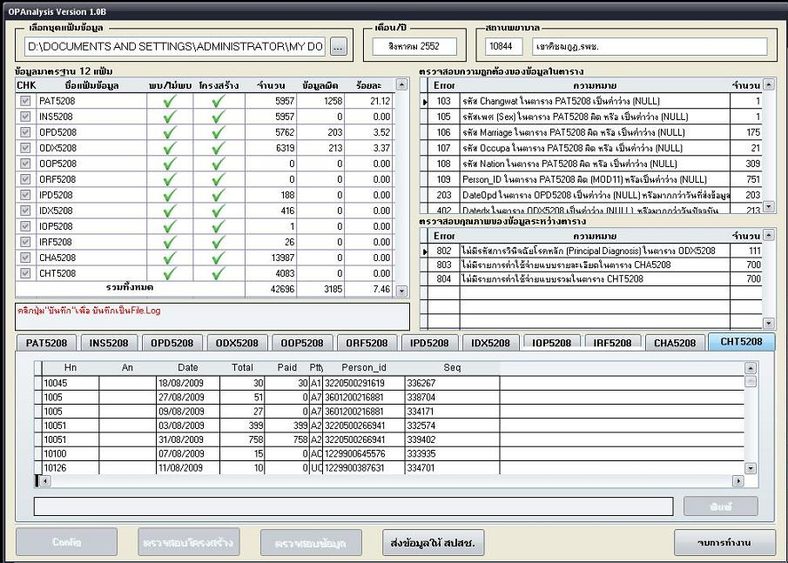
เมื่อวิธีแรกไม่สำเร็จ จึงใช้วิธีที่สอง คือทำอย่างไรข้อมูลจึงจะ Error น้อยที่สุด
โดยการทำทีละแฟ้ม ส่งออกให้สมบูรณ์โดย
1.แฟ้ม PAT,OPD สำคัญที่ เลขที่บัตรประชาชน (ให้ห้องบัตรลงทันที)
2.แฟ้ม ODX,IDX สำคัญที่รหัส ICD10 และ รหัสแพทย์ผู้รักษา (หน่วยงานลง)
ในเดือนสิงหาคมได้ประชุมแก้ไขทุกหน่วยงานรับทราบและปฏิบัติแล้ว แต่ผลที่ได้เพียงเล็กน้อยเนื่องจากการแก้ไขเกิดขึ้นประมาณกลางเดือนสิงหาคม

Slide 6
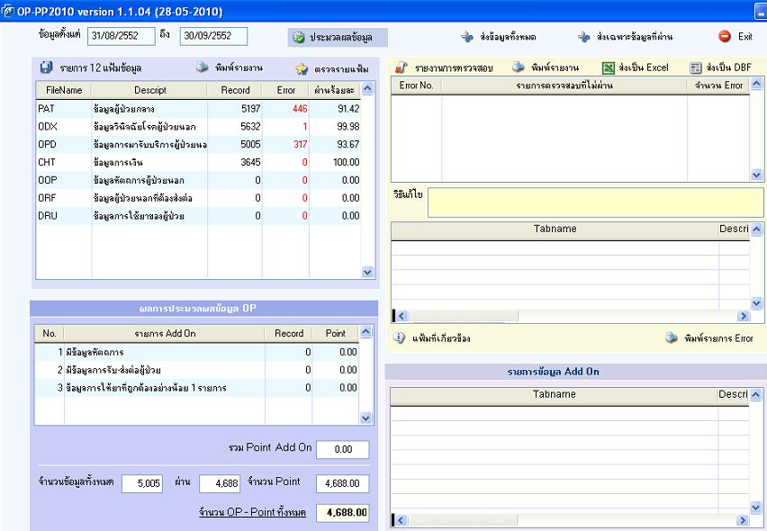
ผลของเดือน กันยายน 2552 ที่ถูกแก้ไขให้ดีขึ้น โดยใช้โปแกรมใหม่วิเคราะห์ซึ่งจะมีคะแนนให้ด้วย คะแนนอยู่ที่ 4,688
ค่า Error ต่างๆลดลงมาก รหัสบัตรประชานชนและ ICD10 ทุกหน่วยงานมีความกระตือลือล้น ในการลงข้อมูล

Slide 7
แต่เราก็ยังพบปัญหา ค่าใช้จ่ายผู้ป่วยในไม่ตรงกับห้องเก็บเงิน
ตัวเลขที่เป็นลบคือค่าใช้จ่ายไม่ปรากฏที่ห้องเก็บเงิน เนื่องจากคีย์ค่าใช้จ่ายเพื่อออก
รายงานใน ward เท่านั้น แต่ไม่ได้คีย์สั่งยาและเวชภัณฑ์ ซึ่งเป็นการทำงานซ้ำซ้อนจึง
ผิดพลาดได้ง่าย
รายงานคือ 4,599 แต่ห้องเก็บเงินพบค่าใช้จ่าย 1,699 ขาดไป 2,900

Slide 8
และปัญหาของแฟ้ม PP หรือข้อมูลส่งเสริมอีก 8 แฟ้ม ซึ่งเป็นโปรแกรมเสริม เพิ่งทำ
ขึ้นมาใหม่ก็พบว่า บางแฟ้มยังส่งออกไม่ได้ และแฟ้มที่ส่งออกได้บางแฟ้มก็สามารถลง
ข้อมูลได้รายการเดียวทั้งที่ผู้ป่วยอาจรับบริการหลายอย่างในการมาครั้งเดียว ทำให้ข้อมูล
น้อยกว่าความเป็นจริง
ส่วนใน HosXP ยังไม่ได้เริ่มปฏิบัติจึงยังไม่มีผลเปรียบเทียบแต่มีข้อมูลแฟ้ม EPI,
NUTRI, WOM ออกมาแล้วทั้งที่ยังไม่ได้ขึ้นระบบของ PCU

Slide 9
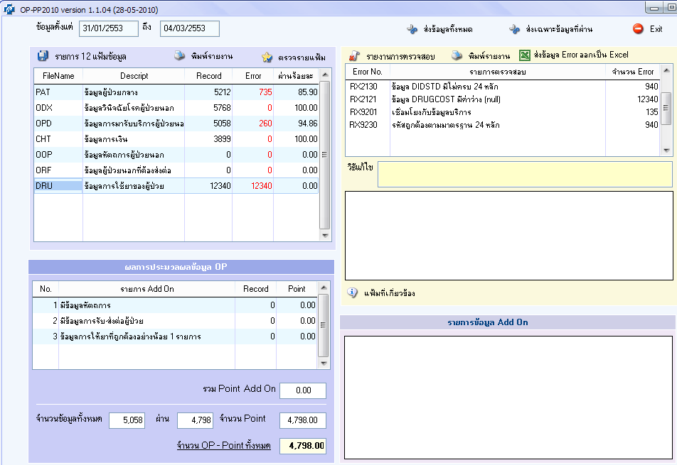
ผลของเดือน กุมภาพัน 2553 ก่อนเปลี่ยนโปรแกรม ซึ่งมีคะแนนของแฟ้มยาเพิ่มขึ้น แต่ไม่ผ่านการตรวจ คะแนนจึงอยู่ที่ 4,798

Slide 10
เราเตรียมการมาเป็นเดือนทั้งไปดูงาน และในการทำโครงสร้างของระบบโปรแกรมใหม่ด้วยตัวเอง ซึ่งขึ้นระบบ HosXP เป็นที่ 2 ของจังหวัด ต่อจาก รพ.แหลมสิงห์ ภายหลังระบบนี้ถูกผลักดันให้ใช้ทั้งจังหวัด รวมถึง รพ.สต. โดย รพ.ที่ยังไม่ขึ้นจะได้ค่าขึ้นระบบที่ละ 150,000 บาท เพื่อสามารถใช้ระบบร่วมกันได้ทั้งจังหวัด

Slide 11
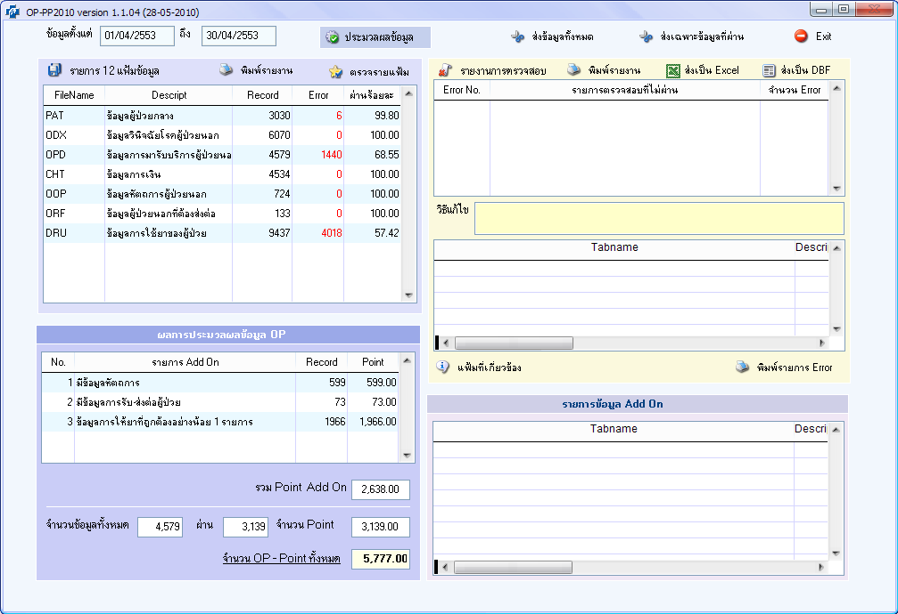
เนื่องจากเริ่มระบบ HosXP วันที่ 22 มีนาคม 2523 จึงใช้ผลของเดือน เมษายน 2553 ซึ่งเต็มเดือน และไม่ได้ทำการปรับแต่งข้อมูลให้ดีขึ้นใดๆทั้งสิ้นแล้วทดลองส่งออกมา แต่คะแนนกลับได้ 5,777 อาจจะเพราะได้คะแนนเพิ่มขึ้นจากแฟ้มที่เคยขาดหายไป

Slide 12
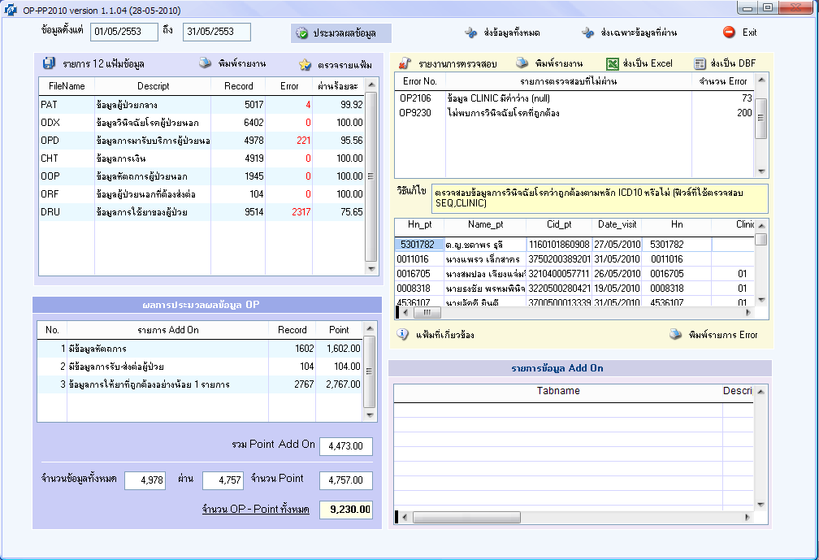
ผลของเดือน พฤษภาคม 2553 ก็ยังไม่มีการปรับแต่งใดๆ ส่งข้อมูลออกมาทันที คะแนนได้ 9,230 อยู่ๆคะแนนเพิ่มขึ้นเกือบเท่าตัว

Slide 13
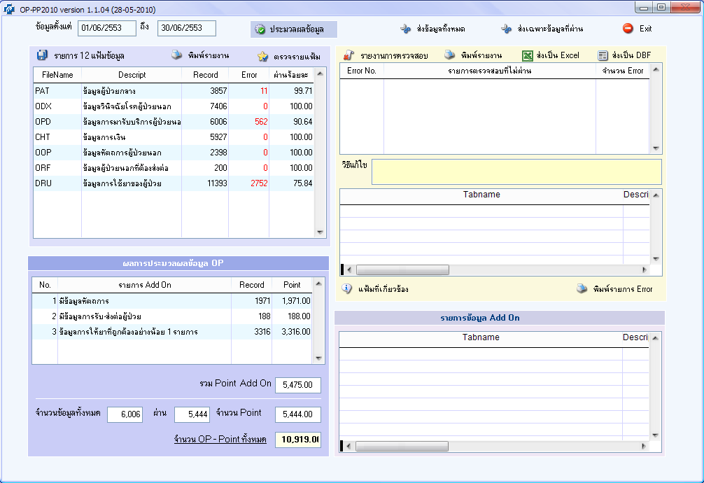
ผลของเดือน มิถุนายน 2553 ทดลองส่งข้อมูลออกมาโดยไม่ปรับแต่ง คะแนนได้ 10,919 คะแนนก็ยังเพิ่มขึ้นอีก

Slide 14
ทดลองผลของเดือน มิถุนายน 2553 ได้ส่งข้อมูลที่ปรับแต่งเรียบร้อยแล้ว ได้คะแนนได้คะแนนเพิ่มขึ้นอีกเล็กน้อย
เป็น11,402
ดังนั้น ควรปรับแต่งข้อมูลให้สมบูรณ์ก่อนส่ง สปสช.

Slide 15
จึงเกิดความสงสัย ว่าฐานคะแนนของโรงพยาบาลน่าจะอยู่ที่ประมาณ 10,000 – 11,000
แล้วคะแนน เดือน ตุลาคม – กุมภาพันธ์ ทำไมจึงอยู่ที่ 4,700 – 4,900
จึงกลับไปปรับแต่งข้อมูลพบว่า มีปัญหาที่แฟ้ม DRU ซึ่งหากไม่มีราคาทุน หรือ 24 หลัก จะถูกตัดออกทันที

Slide 16
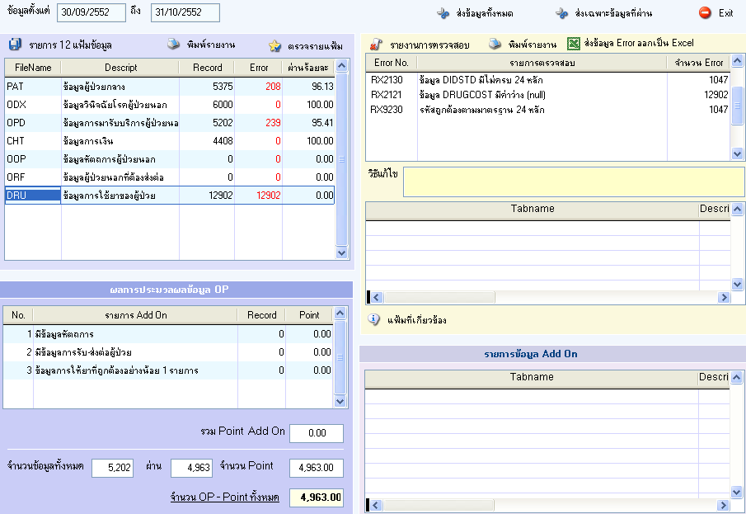
ผลเดือน ตุลาคม 2552 แฟ้ม DRU
ที่มีปัญหาและได้คะแนนต่ำ ก่อนปรับแต่ง

Slide 17
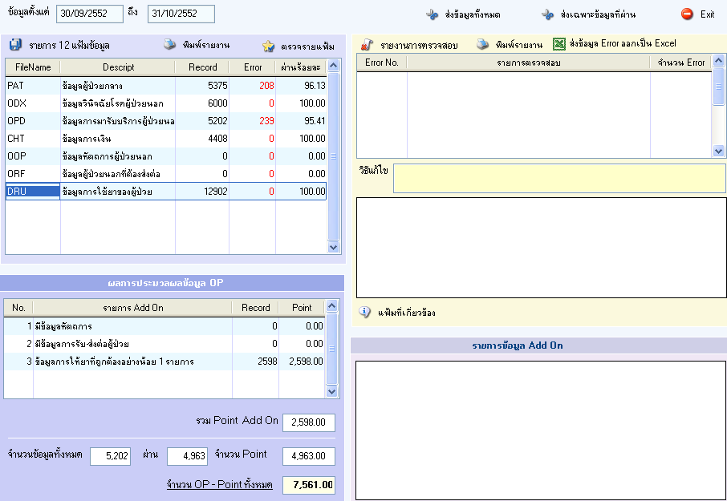
ผลเดือน ตุลาคม 2552 ที่ปรับแต่งเรียบร้อยแล้ว
สังเกตว่าได้คะแนน Add On เพิ่มขึ้น
(แต่ตัวตรวจล่าสุดไม่ผ่านนะครับ)

Slide 18
รายงานผลการปฏิบัติงาน 12 แฟ้มปีงบประมาณ 2553
คะแนนเดิม + ปรับแต่ง = คะแนนใหม่
ตุลามคม 2552 4,963 + 2,598 = 7,561
พฤศจิกายน 2552 4,752 + 3,280 = 8,032
ธันวาคม 2552 4,843 + 3,270 = 8,113
มกราคม 2553 4,825 + 3,348 = 8,233
กุมภาพันธ์ 2553 4,798 + 3,114 = 7,912
มีนาคม 2553 3,250 + 2,218 = 5,468
เมษายน 2553 5,777 = 5,777
พฤษภาคม 2553 9,230 = 9,230
มิถุนายน 2553 10,919 + 483 = 11,402
กรกฎาคม 2553 11,544 = 11,544
สิงหาคม 2553 11,045 = 11,045
กันยายน 2553 9,921 = 9,921

Slide 19
ข้อเสียโปรแกรมเดิม
1.Admid ชื่อซ้ำและ Dischart เอง บางครั้ง Admid ไม่ได้
2.ห้องคลินิกพิมพ์ HN เรียกคนไข้ไม่ได้
3.เรียก 12 แฟ้ม รหัส รพ. ยังเป็นพระปกเกล้าอยู่
4.ห้องเงินค้างบ่อย
5.บางคนคิดเงินแล้วเด้งออกจากโปรแกรมตลอด
6.ไม่มีรายงานรูปแบบประกันสังคม และ นค.1
7.ต้องเปลี่ยนรายงานประกันสังคมแบบแยกค่าใช้จ่าย
8.ยอดสรุปห้องเงินรายวันมักไม่ตรงกับความจริง และต้องการรายละเอียดมากขึ้น
9.รายงานประกันต่างด้าว ไม่ละเอียด ต้องการแยกชาย/หญิง ขึ้นทบ./ไม่ขึ้นทบ. ประเภท ลาว เขมร พม่า
10.คิดจำนวนของหัตถการไม่ได้ ต้องเพิ่มรายการแทน
11.EPI ใส่วัคซีนได้ตัวเดียว
12.โปรแกรมดึง 12 แฟ้ม ดึงออกมาไม่สมบูรณ์ ขาดหายเยอะ
13.การกรอกข้อมูลซ้ำซ้อน ข้อมูลเหมือนกันแต่ลง 2-3 ที่

Slide 20
14.ลงข้อมูลหลายหน้าทำให้ไม่มีเวลาบริการ
15.ค่า แล็ป เอ็กเรย์ และค่าใช้จ่ายผู้ป่วยใน ไม่ออกที่ห้องเงิน
16.รายการหัตถการมีเยอะมาก เสียเวลาค้นหานาน
17.ราคาไม่ตรงกับการให้บริการจริงทั้งหัตถการ แล็ป เอ็กเรย์
18.มีปัญหาเรื่องการเปลี่ยนสิทธิ์ ต้องคอยบอกให้เปลี่ยน การดำเดินการซับซ้อนและล่าช้าขึ้นมาก
19.มีหัตการห้องฟันนิดเดียวแถมราคายังไม่ตรง
20.รายงานดึงแล้วค้าง โหลดข้อมูลไม่ไหว
21.ข้อมูลแฟ้ม ส่งต่อผู้ป่วยนอกไม่ออก orf และหัตถการผู้ป่วยนอกไม่ออก oop
22.การดึงข้อมูล 12 แฟ้มมักจะมีข้อมูลวันที่ 30-31 ข้ามไปเป็นข้อมูลของเดือนถัดไป
23.การดึงข้อมูลออกมาตรวจสอบมีไม่ครบตามรายการที่ให้บริการ และราคาก็ไม่ตรง
24.ไม่มีการตรวจสอบ ไพมารีไดแอก ฉะนั้นจะใส่โรคไดก็ได้ แต่ไม่ได้เงิน
25.รายการหัตถการเหมาจ่าย ในโปแกรมไม่มีให้เลือกต้องจดจำเอง
26.บางครั้งการตัดสต็อกยาไม่ตรง และยาที่คงเหลือก็ไม่ตรง
27.ไม่มีการตรวจสอบเพศเพราะผู้ป่วนในชายสามารถไปห้องคลอดได้
28.รายงานลูกหนี้ไม่ละเอียดพอ

Slide 21
คะแนนที่ถูกปรับแต่งแล้วจากโปรแกรมเก่าจะดีขึ้นมามาก แต่ก็ไม่ผ่านตัวตรวจใหม่ล่าสุด
เพราะรหัสคลินิกที่ส่งออกมาไม่ตรงกัน ต้องแก้ไขอีก อีกทั้งยังไม่เท่าโปรแกรม
Hosxp ซึ่งมีฐานคะแนนที่ 11,000 ด้วยเหตุเพราะโปรแกรมเก่าส่งข้อมูลออกมา
ได้ไม่ครบทุกแฟ้มและต้องมีการปรับแต่งอีกมากเกินไป ที่สำคัญโปรแกรมใหม่สนับสนุน
ต่องานบริการด้วย
ขอบคุณทุกๆคนที่ร่วมแรงร่วมใจบันทึกข้อมูล
และมาประชุมทุกๆครั้ง เพื่อโรงพยาบาลของเรา
ขอบคุณ
พบกันใหม่ใน EP.3 ข้อมูลคุณภาพ 43 แฟ้ม

